Slide 1
В гостях у максимилиана волошина

Slide 2
Войди, мой гость, стряхни житейский прах и плесень дум у моего порога…
М. Волошин

Slide 5
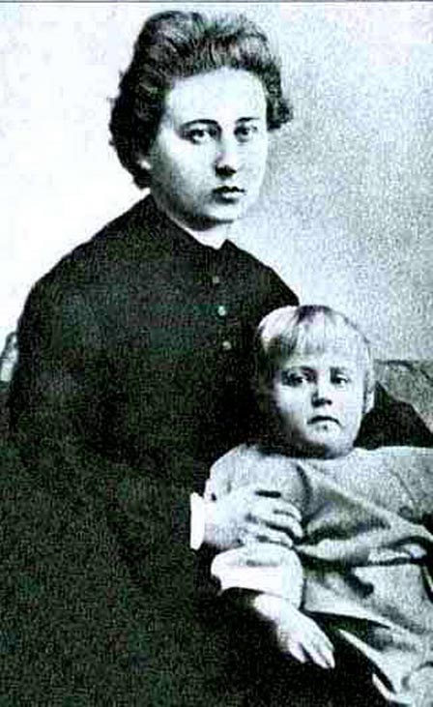
Максимилиан Кириенко-Волошин родился 16 (28) мая 1877 года в Киевев семье юриста, коллежского советника.
Вскоре после рождения сына у родителей Волошина произошёл разрыв отношений, Максимилиан остался с матерью, Еленой Оттобальдовной (урождённой Глазер, 1850—1923), родственные и творческие отношения с ней поэт поддерживал до конца её жизни. Отец Максимилиана умер в 1881 году.
Раннее детство прошло в Таганроге и Севастополе.
Своё среднее образование Волошин начал в 1-й Московской гимназии.
Когда они с матерью переехали в Крым в Коктебель (1893), Максимилиан пошёл в Феодосийскую гимназию . Пешеходный путь из Коктебеля в Феодосию по гористой пустынной местности был долгим, поэтому Волошин жил на съёмных квартирах в Феодосии.

Slide 12
Елизавета Дмитриева

Slide 14
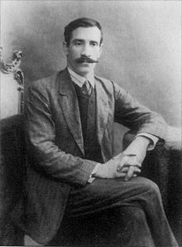
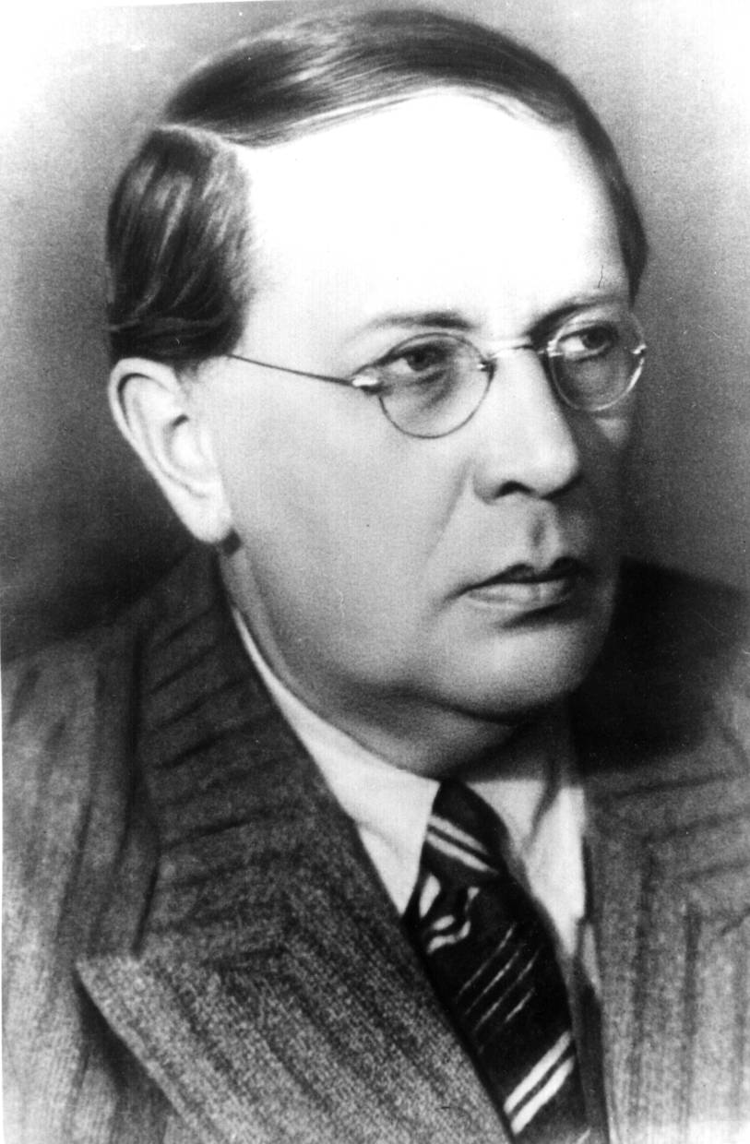
А. Грин
Алексей Толстой

Slide 15
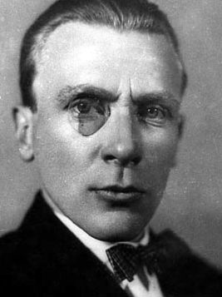
К. Брюллов
М. Булгаков

Slide 18
Марина Цветаева

Slide 26
